Slide 1
第十章 压杆稳定问题
第四十三讲知识点
稳定问题的工程实例
稳定问题的基本概念
两端铰支细长直压杆
欧拉方程
欧拉临界荷载

Slide 2
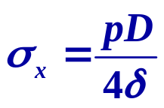
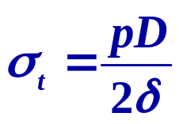
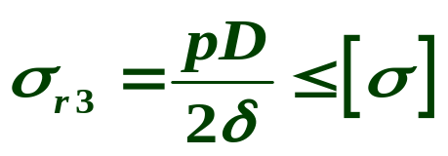
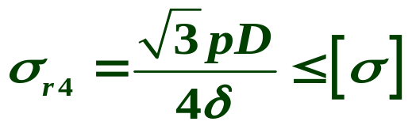
上一讲回顾
p
σ_{t}
σ_{x}
p
一、薄壁圆筒的应力分析
二、 强度条件：
第三强度理论：
第四强度理论：

Slide 3
第十章 压杆稳定问题
§10-1 引言
§10-2 两端铰支细长压杆的临界载荷
§10-3 两端非铰支细长压杆的临界载荷
§10-4 中小柔度杆的临界应力
§10-5 压杆稳定条件与合理设计

Slide 4
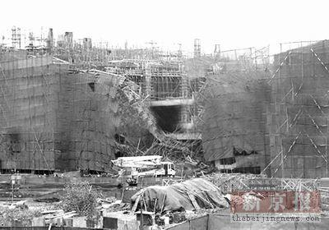
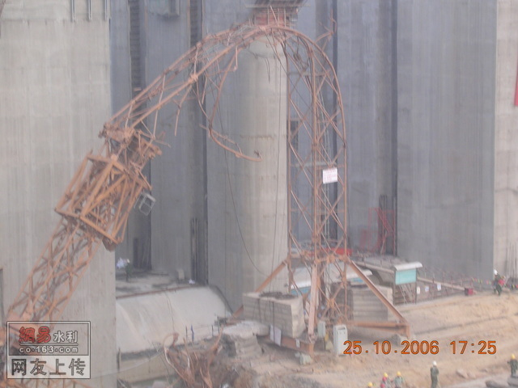
本章主要研究：
● 压杆稳定概念
● 压杆临界载荷的确定
● 压杆稳定条件与合理设计

Slide 5
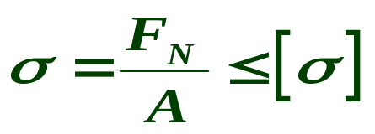
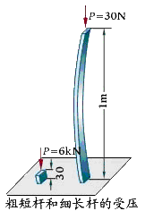
§10-1 引 言
1. 问题的提出
强度条件 是否适用于下列拉压杆？
F
F
F
F
短粗杆
F
F
F
F
细长杆
结论：对于细长压杆，必须研究稳定问题

Slide 6

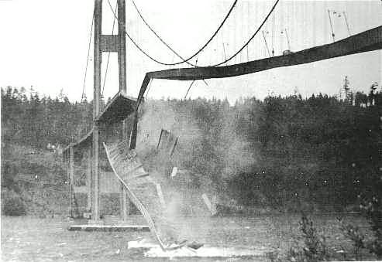
2. 稳定问题的研究历史与工程实例
历千年风雨赵州桥（隋）
弱不经风Tacoma 海峡大桥（1940年破坏）
Euler(1707-1783)首先从理论上研究了压杆稳定问题(Euler理论）
科学理论的重要性； 社会生产实践推动科学理论研究

Slide 7
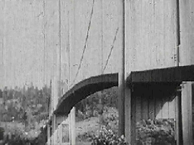
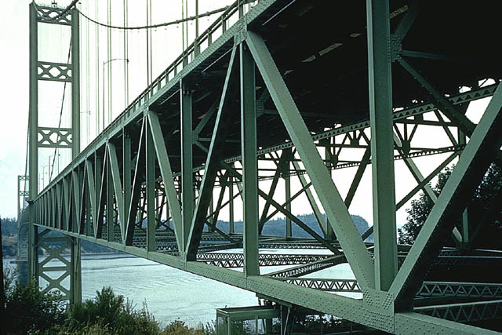
考虑与未考虑稳定问题的设计对比
老Tacoma 海峡大桥
新Tacoma 海峡大桥
未考虑稳定问题
考虑了稳定问题

Slide 8
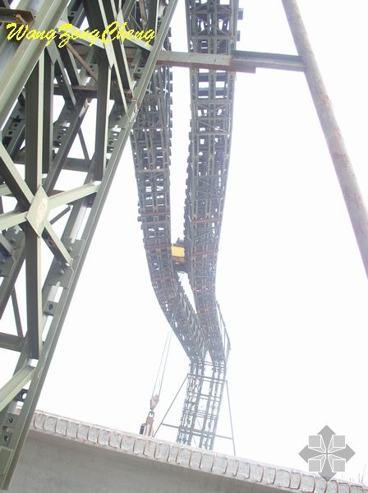
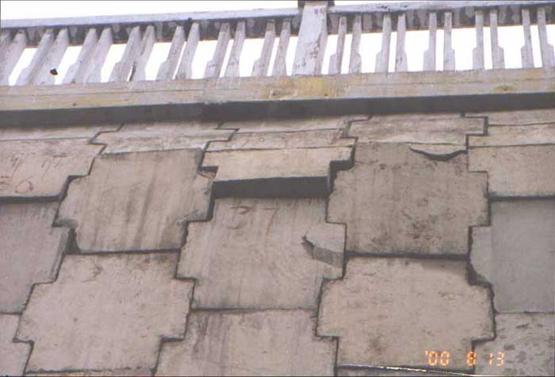
3. 各种各样的失稳现象

Slide 9

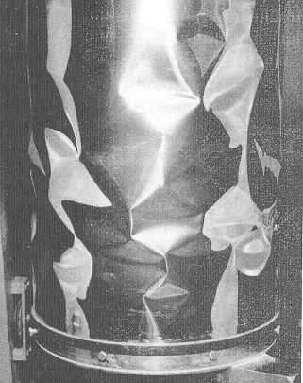
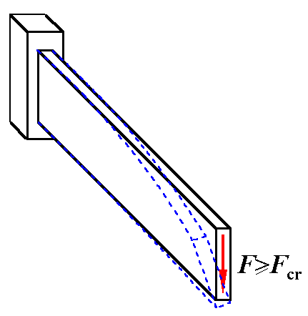
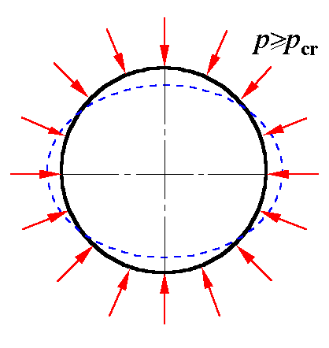
3. 各种各样的失稳现象（续1）
窄高梁弯曲
薄壁件受外压
薄壁圆筒轴向受压

Slide 10
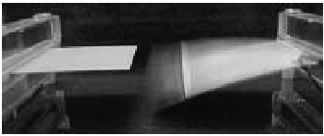
3. 各种各样的失稳现象（续2）
风洞颤振试验照片
左侧为风速低于颤振速度，结构振动稳定；
右侧为风速等于颤振速度，结构振动发散。

Slide 11
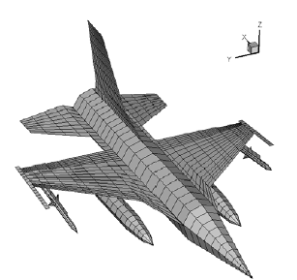
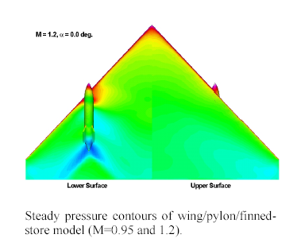
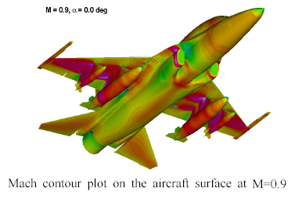
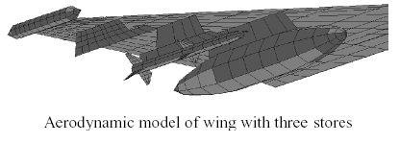
3. 各种各样的失稳现象（续3）
航空科学的重要课题：飞机颤振问题研究

Slide 12



4. 平衡的稳定性——刚体
（1）刚性面上的刚性球
a. 合力FR指向平衡位置
b. FR为0
c. FR偏离平衡位置
稳定平衡
临界(随遇)平衡
不稳定平衡

Slide 13






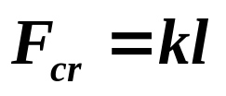

5. 平衡的稳定性——刚杆弹簧系统
刚杆－弹簧系统稳定性演示
稳定平衡
临界(随遇)平衡
驱动力矩
不稳定平衡
临界载荷
恢复力矩

Slide 14
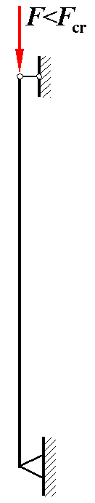
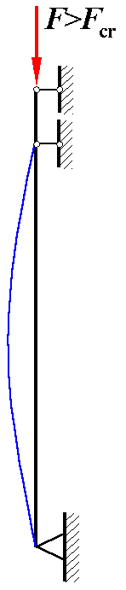
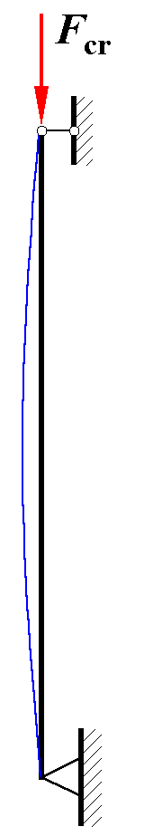
6. 平衡的稳定性——受压弹性细长杆
F < F_{cr} 稳定平衡
压杆在微弯位置不能平衡,要恢复直线
F >F_{cr} 不稳定平衡
压杆微弯位置不能平衡,要继续弯曲,导致失稳
F＝F_{cr} 临界状态
压杆在任意微弯位置均可保持平衡
压杆失稳：当轴向压力达到某一值时，压杆直线形式的平衡突然改变（破坏）的现象。
临界载荷－ F_{cr}: 压杆直线形式的平衡由稳定转变为不稳定时的轴向压力值。

Slide 15
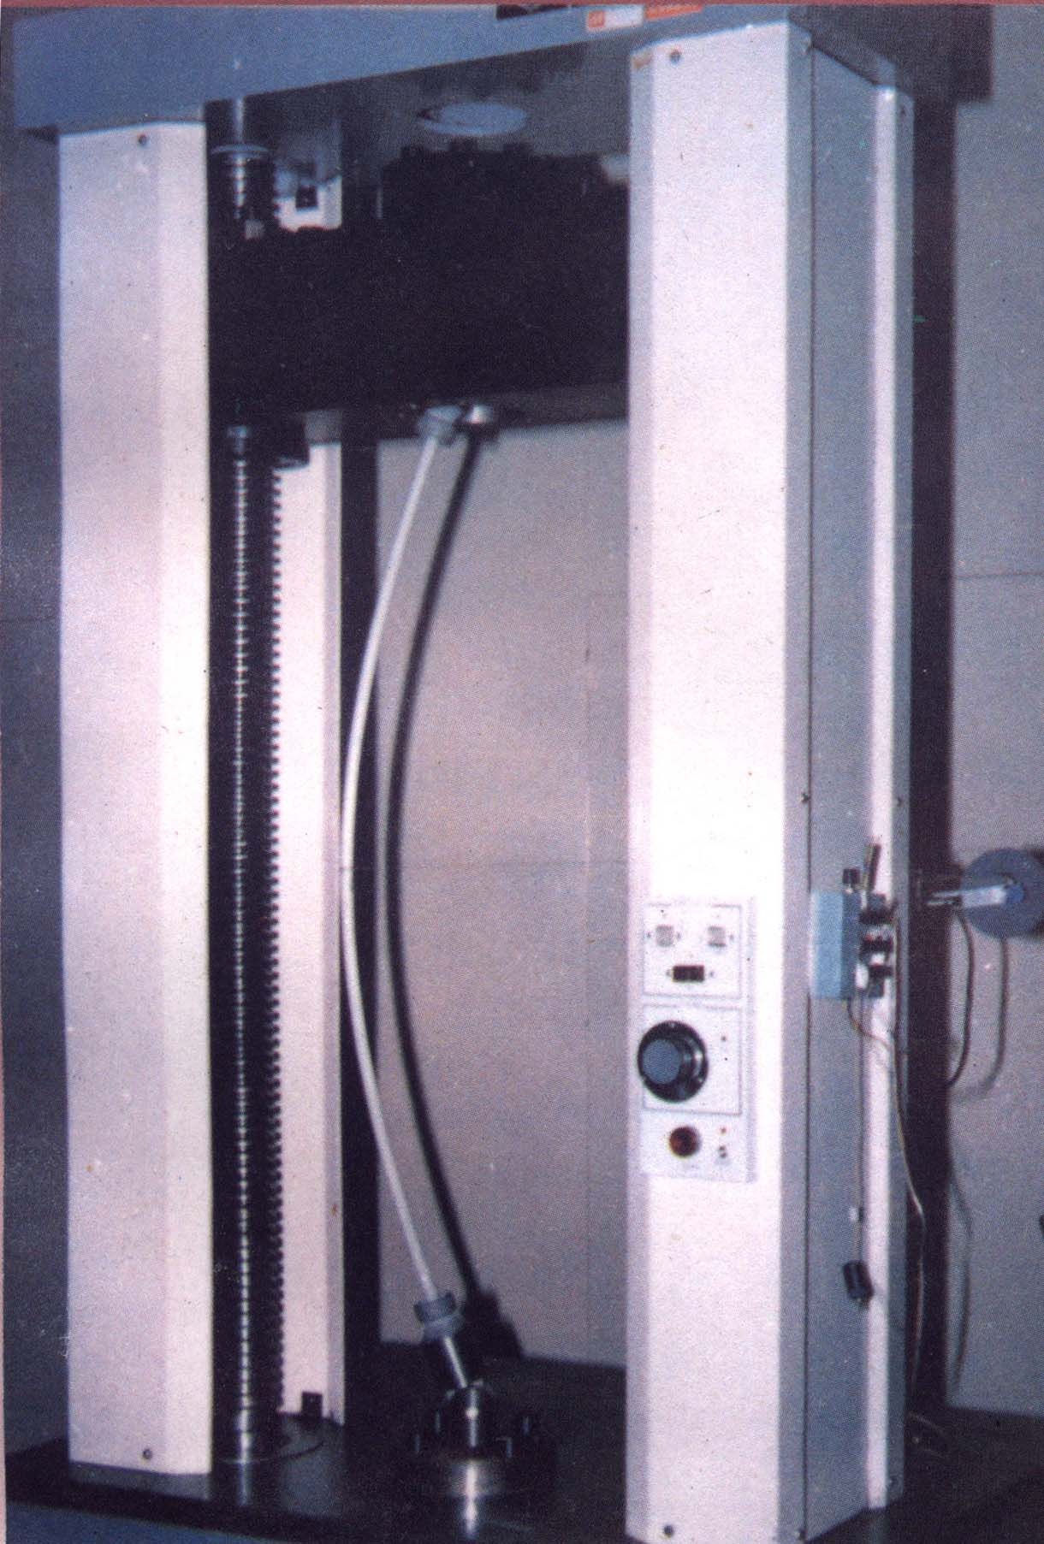
§10-2 两端铰支细长压杆的临界载荷
两端铰支压杆 临界载荷实验测定
两端铰支压杆 失稳动画演示

Slide 16
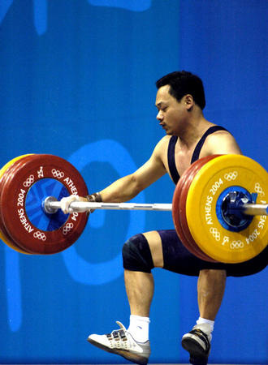
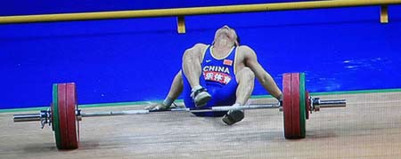
一、简化模型：刚杆-扭簧系统，弹簧常数k*
1. 模型一个实际背景：下肢。
举重运动员为何可能腿晃？

Slide 17
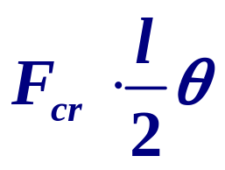
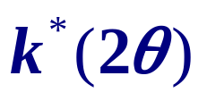

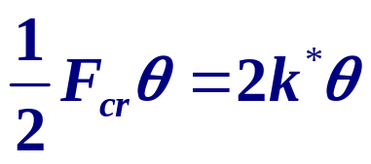
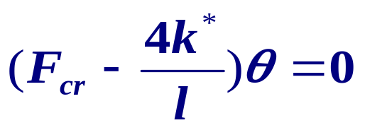
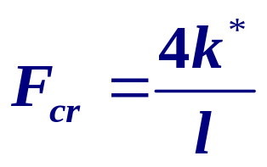

2. 刚杆-扭簧系统分析，弹簧常数k*
F
研究临界平衡状态，画ΒC段受力图
驱动力矩（小变形）：
A
恢复力矩：
由平衡条件：
F
M_{B}
B
B
θ
存在非零解条件：
平凡解，不稳定平衡位置
C
C
弹性压杆：
连续直线分布的扭簧系统
F

Slide 18


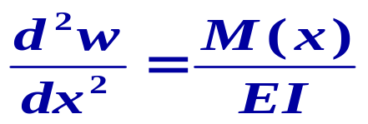
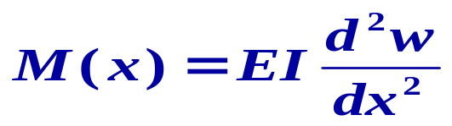
二、临界载荷的欧拉公式
F
F
两端受压简支杆
F
F
临界平衡状态
M(x)
F
F
驱动与恢复内力矩
x
驱动力矩
恢复内力矩

Slide 19
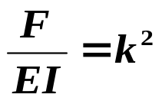
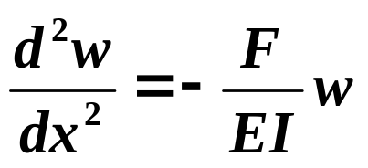
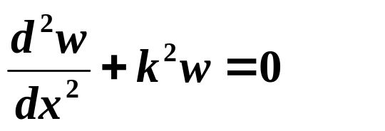








驱动内力矩
恢复内力矩
F
F
压杆稳定微分方程
通解：
位移边界条件：
存在非零解的条件：

Slide 20
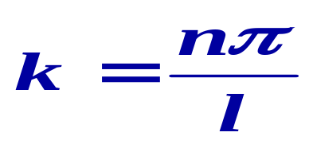


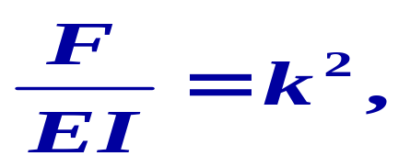
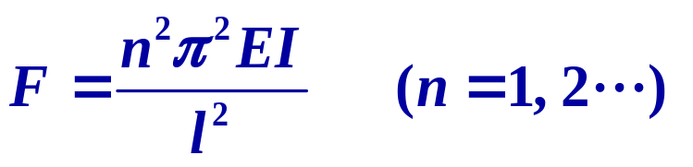
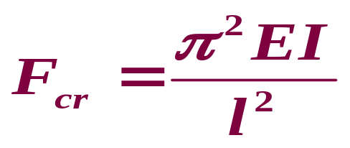
F
F
临界载荷欧拉公式
注意到：
设： n=1

Slide 21
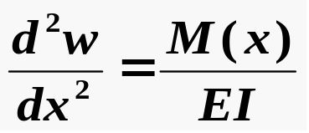
三、两端简支压杆临界载荷的欧拉公式的几点讨论
1. 欧拉公式的适用范围
 理想均质材料,细长杆
 线弹性
 小挠度(小变形)
F
F
 压力沿杆件轴线

Slide 22
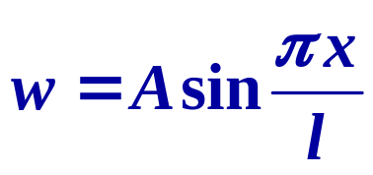
2. 临界平衡挠曲轴曲线特征
w
F
F
x
可有任意的微弯程度, 但轴线形状一定
——压杆在临界状态时的平衡是一种有条件的随遇平衡。
3. 临界载荷与压杆几何与材料性质的关系
临界载荷与截面抗弯刚度成正比，与杆长的平方成反比。

Slide 23
谢谢

